Slide 1
1 电子壳层
（1）多电子原子中，电子的分布是分层次的.
（2）壳层由主量子数n来区分，n越小，原子能级越低.
（3）每一壳层上只能容纳一定数量的电子.

Slide 2
2 泡利不相容原理
在一个原子中，不可能有两个或者两个以上的电子具有完全相同的量子态，也就是说，任何两个电子，不可能有完全相同的一组量子数（n,l, m_{l}, m_{s}）.

Slide 3
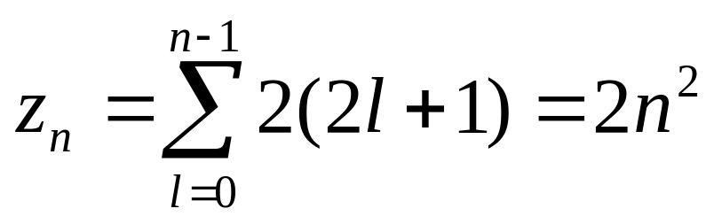
当主量子数n给定时，l的可能值为0,1,2, …,(n-1)，共有n个值.
当l给定时，m_{l}的可能值为-l,(-l+1),…,0, …,(+l-1),+l，共有2l+1个可能值.
当n,l,m_{l}都给定时，m_{s}可取+1/2或-1/2两个值.
能级n的量子态数为：

Slide 4

l n | 0 s | 1 p | 2 d | 3 f | 4 g | 5 h | 6 i
1K | 2(1s) |  |  |  |  |  |  | 2
2L | 2(2s) | 6(2p) |  |  |  |  |  | 8
3M | 2(3s) | 6(3p) | 10(3d) |  |  |  |  | 18
4N | 2(4s) | 6(4p) | 10(4d) | 14(4f) |  |  |  | 32
5O | 2(5s) | 6(5p) | 10(5d) | 14(5f) | 18(5g) |  |  | 50
6P | 2(6s) | 6(6p) | 10(6d) | 14(6f) | 18(6g) | 22(6h) |  | 72
7Q | 2(7s) | 6(7p) | 10(7d) | 14(7f) | 18(7g) | 22(7h) | 26(6i) | 98

Slide 5
3 能量最小原理
（1）在原子系统中，每个电子趋向于占有最低的能级.
（2）原子中电子能量最小时，整个原子的能量最低，原子处于基态.
（3）原子中所有电子总是从低能级向高能级依次排列.

Slide 6
l=
1
2
3
4
7
7s
16
7p
19
6
6s
12
6p
15
6d
18
5
5s
9
5p
11
5d
14
5f
17
4
4s
6
4p
8
4d
10
4f
13
3
3s
4
3p
5
3d
7
2
2s
2
2p
3
n=
1s
1
1

Slide 7
1869 - 1871年俄国化学家门捷列夫，按原子序数排列得到元素周期表；
利用泡利不相容原理和能量最小原理得到原子序数36以前的元素的电子组态分布.

Slide 8
选择进入下一节：
15-0 教学基本要求
15-1 黑体辐射 普朗克能量子假设
15-2 光电效应 光的波粒二象性
15-3 康普顿效应
15-4 氢原子的玻尔理论

Slide 9
选择进入下一节：
*15-5 弗兰克-赫兹实验
15-6 德布罗意波 实物粒子的二象性
15-7 不确定关系
15-8 量子力学简介
15-9 氢原子的量子理论简介
*15-10 多电子原子中的电子分布

Slide 10
选择进入下一节：
*15-11 激光
*15-12 半导体
*15-13 超导电性
*15-14 扫描隧穿显微镜
*15-15 纳米材料简介

